Slide 1
BÀI 8: THẾ GIỚI ĐA DẠNG CỦA THÔNG TIN
VĂN BẢN 3:
PHỤC HỒI TẦNG OZONE: THÀNH CÔNG HIẾM HOI CỦA NỖ LỰC TOÀN CẦU
Lê My

Slide 2

I. TÌM HIỂU CHUNG
Hoạt động nhóm:
- Nhóm 1 và 2: Tìm hiểu những hiểu biết của anh/chị về tác giả Lê My; báo “Tuổi trẻ cuối tuần”, tính chất của tờ báo, cách đưa tin của tờ báo.
- Nhóm 3 và 4: Tìm hiểu khái quát về xuất xứ,thể loại,tóm tắt văn bản, bố cục và vị trí văn bản

Slide 3

Báo cáo kết quả

Slide 4
1
3
2
Lê My là nhà báo, người kể chuyện về khoa học và môi trường.
Văn bản được dẫn nguồn “Tuổi trẻ cuối tuần, ngày 30.10.2021”
4
- Đoạn 1: Từ đầu đến “khủng hoảng môi trường khác”: Tình hình khởi sắc của việc phục hồi tầng ozone
- Đoạn 2: Tiếp theo đến “thế giới đã lắng nghe”: Khoa học vào vai thám tử
- Đoạn 3: Còn lại: Sự vào cuộc của Liên hợp quốc và nỗ lực của toàn cầu
Văn bản ca ngợi sự nỗ lực không ngừng của các nhà khoa học và sự đồng lòng của tất cả mọi người nhằm phục hồi tầng ozone. Đó là thành công hiếm hoi của sự nỗ lực toàn cầu.

Slide 5
II. KHÁM PHÁ VĂN BẢN
Chia lớp thành 8 nhóm:
- Nhóm 1, 2: Trả lời câu hỏi 1,2 trang 88
- Nhóm 3, 4: Trả lời câu hỏi 3,4 trang 88
- Nhóm 5, 6: Trả lời câu hỏi 5, 6 trang 88
- Nhóm 7, 8: Trả lời câu hỏi 7, 8 trang 88
Thời gian suy nghĩ: 10 phút
Các nhóm bốc thăm, 4 nhóm lần lượt lên trình bày
Các nhóm khác nhận xét, bổ sung

Slide 6
1.NHAN ĐỀ + SA PÔ
Tác dụng
NHAN ĐỀ
SA PÔ
Làm nổi bật và nhấn mạnh vấn đề được nói đến trong văn bản là về việc phục hồi và bảo vệ tầng ozone.
Phục hồi tầng ozone: thành công hiếm hoi của nỗ lực toàn cầu
Nếu đã lâu rồi bạn không nghe tin tức gì về tầng ozone…thay đổi vận mệnh của mình

Slide 7
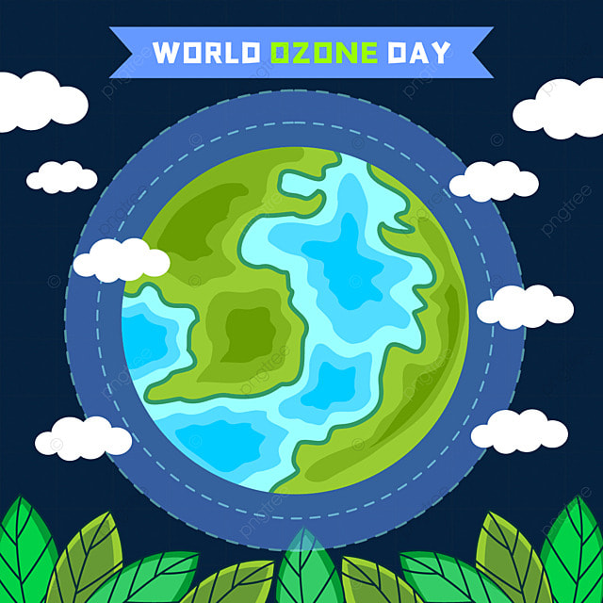
2.Thông tin về tầng ozone
+ Tầng ozone nằm ở độ cao khoảng 15-40km so với bề mặt Trái Đất, thuộc tầng bình lưu.
+ Chức năng của tầng ozone là che chắn tia UV, bảo vệ cuộc sống của con người, của hệ sinh thái động thực vật trên trái đất.
- Tầng ozone có vai trò rất quan trọng, như một lớp “kem chống nắng” che chắn cho hành tinh khỏi tia cực tím.

Slide 8

3.Sự thật về hợp chất CFC
Hợp chất CFC là hợp chất nhân tạo Chlorofluorocarbon, được xem là hóa chất hoàn hảo, vừa rẻ tiền, có nhiều công dụng vừa không tham gia phản ứng hóa học.

Slide 9
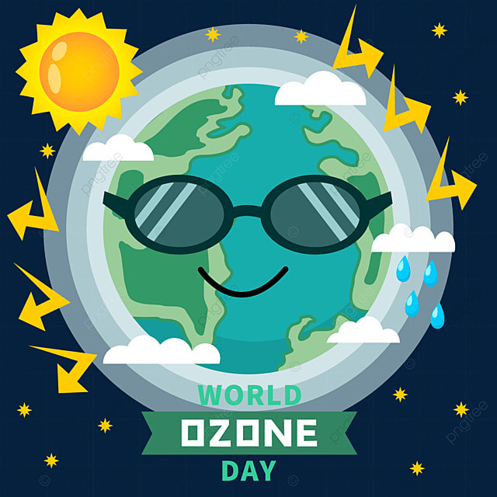
3.Sự thật về hợp chất CFC
CFC bay hơi và tích tụ trong bầu khí quyển, người ta cho rằng chúng “trơ” về mặt hóa học Nhưng Mô-li-nơ và Rao-lên đã khám phá ra một sự thật hoàn toàn trái ngược.
Sự thật về chất CFC là các phân tử khí CFC bị phân hủy dưới tia UV khi ở tầng khí quyển và mỗi nguyên tử Cl tự do sẽ “cướp lấy” một nguyên tử O, khiến O₃ (khí ozone) trở thành O₂ (khí oxygen).
Những tổn hại to lớn mà chất CFC gây ra đối với tầng ozone đã được diễn giải một cách rõ ràng, giải thích về quá trình phân tách các phân tử Cl của chất ClO và các phân tử Cl tự do đó sẽ làm tổn hại tầng ozone.

Slide 10
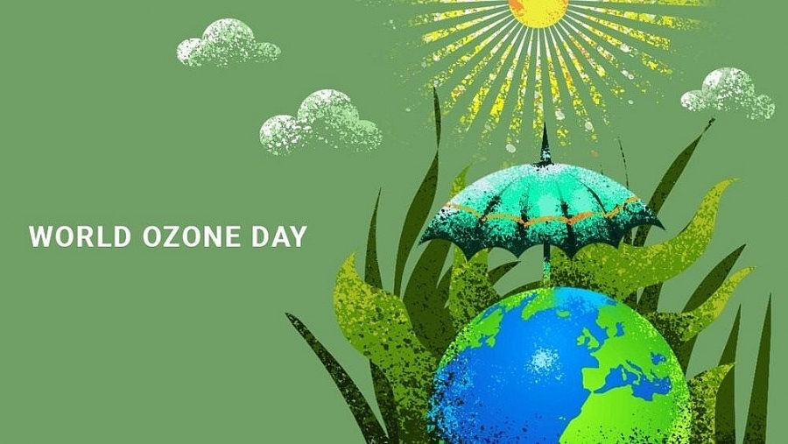
Liên hợp quốc họp bàn kế hoạch loại bỏ chất CFC – chất gây tổn hại tầng ozone và nhóm của An-đơ-sơ đã vạch ra hàng trăm giải pháp theo một hệ thống nhất định, loại bỏ chất CFC từ nhiều lĩnh vực công nghiệp.

Slide 11
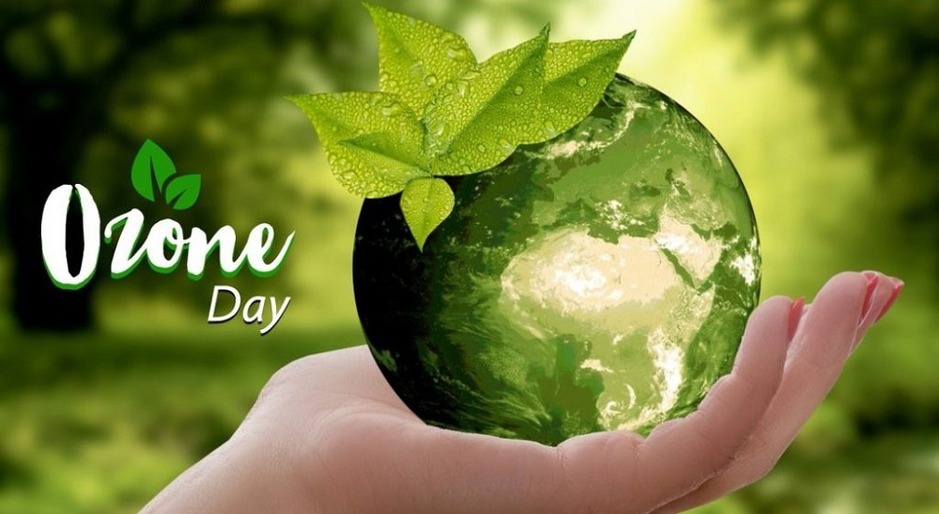
4.Nhân tố làm nên thành công của nỗ lực phục hồi tầng ozone
1
Cá nhân cụ thể
2
Góp sức của công chúng
3
Sự đồng thuận quốc tế và hành động nhất quán toàn cầu.

Slide 12
III. TỔNG KẾT
1. NỘI DUNG
Nỗ lực phục hồi tầng ozone là thành quả của toàn cầu.
2. NGHỆ THUẬT
Tác giả đặt vấn đề, triển khai nội dung theo một hệ thống, trình tự thống nhất.
Có sử dụng các kí hiệu phi ngôn ngữ để làm dẫn chứng.
Nội dung văn bản đã được triển khai một cách mạch lạc, logic và dễ hiểu.

